Slide 1

原子操作
CUDA

Slide 2
原子操作
特点

Slide 3
特点
原子操作是不可中断操作(uninterruptable)，即使处于多线程环境中
CUDA平台的原子操作用于完成基本数学运算
当线程在某一个变量上执行完原子操作，变量的状态就一定能达到线程所期望的状态
CUDA平台为32位、64位的全局内存和共享内存变量提供了原子操作
计算力在1.1及其以上的GPU都支持原子操作
Kepler全局原子操作速度比Fermi全局原子操作速度快
大部分原子操作函数都是二元函数

Slide 4
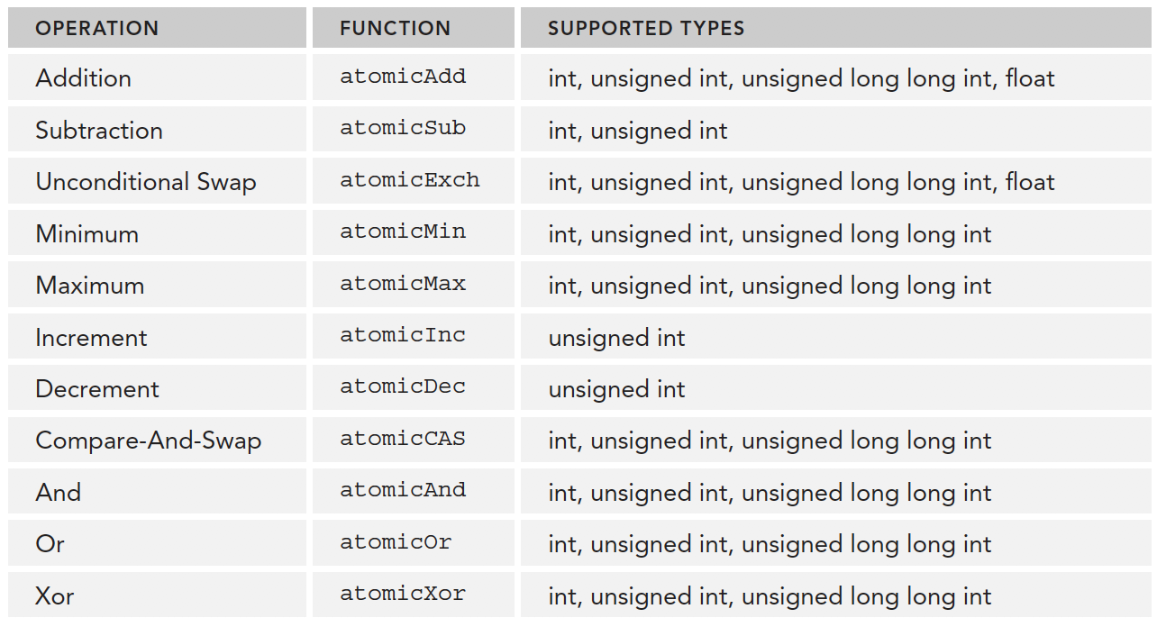
特点
原子操作函数分为：算术运算函数、位运算函数、交换函数
https://docs.nvidia.com/cuda/cuda-c-programming-guide/index.html

Slide 5
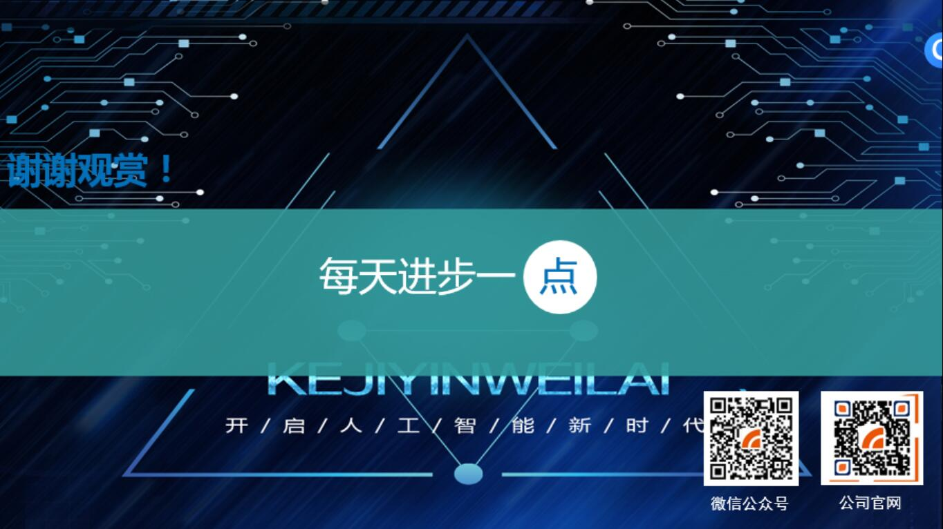
微信公众号
公司官网

